Slide 1

خطاب الكراهية والتطرف
التحديات والحلول
استكشاف جذور التطرف واللغة العنيفة وكيف يمكننا بناء مجتمعات أكثر تسامحًا وأمانًا من خلال فهم عميق والعمل الجماعي.

Slide 2
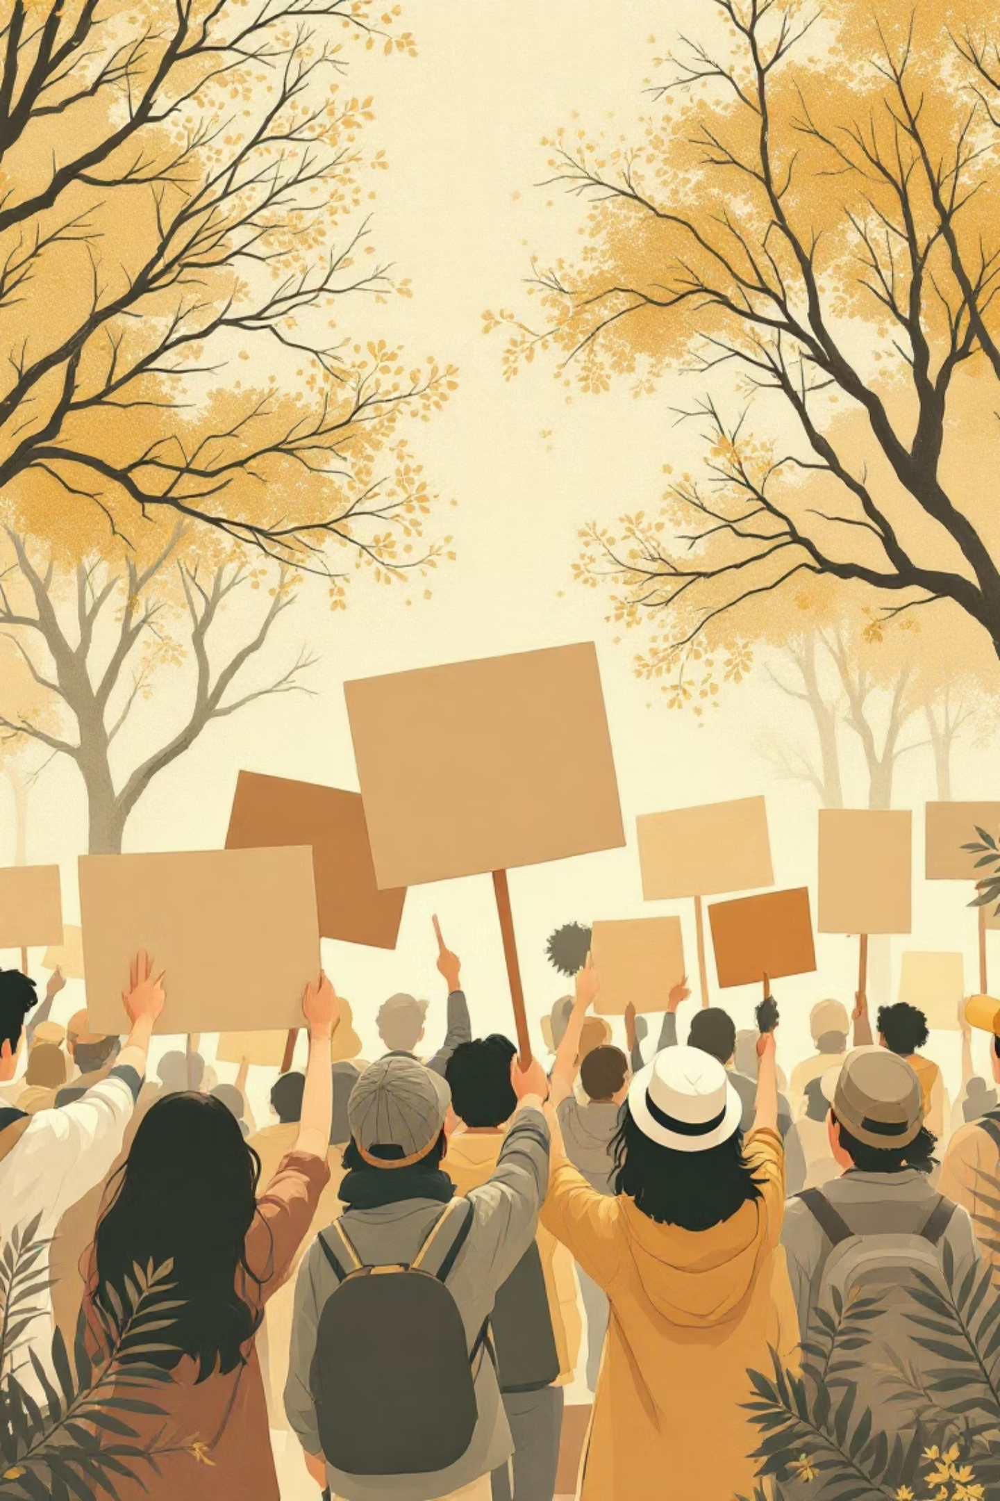
ما هو خطاب الكراهية والتطرف؟
التطرف الفكري
خطاب الكراهية
اعتناق معتقدات متطرفة تدعو إلى رفض القيم الديمقراطية والتسامح، وقد تؤدي إلى العنف أو الإرهاب كوسيلة لتحقيق الأهداف السياسية أو الدينية.
أي خطاب أو اتصال يستهدف مجموعة معينة بناءً على عرقهم أو دينهم أو جنسيتهم أو جنسهم، بهدف الإساءة أو الإذلال أو تحريضهم على العنف.
الترابط والتطور
خطاب الكراهية غالبًا ما يكون البذرة الأولى للتطرف، حيث يتصاعد من كلمات إلى أفكار متطرفة، ثم قد يتحول إلى عنف منظم وإرهاب.

Slide 3

كيف ينتشر خطاب الكراهية؟
الخوارزميات والفقاعات المرشحة
وسائل التواصل الاجتماعي
المنصات الرقمية توفر أداة قوية وسريعة لنشر الرسائل الكراهية، حيث يصل المحتوى إلى ملايين الأشخاص في دقائق معدودة.
تعمل الخوارزميات على تضخيم المحتوى الاستقطابي والعنيف، وتحصر المستخدمين في فقاعات معلوماتية تعزز معتقداتهم الموجودة مسبقًا.
شبكات التجنيد والتنظيم
التجمعات الرقمية والمنتديات السرية توفر بيئة خصبة لتجنيد الأفراد وتحويلهم إلى متطرفين نشطين.

Slide 4
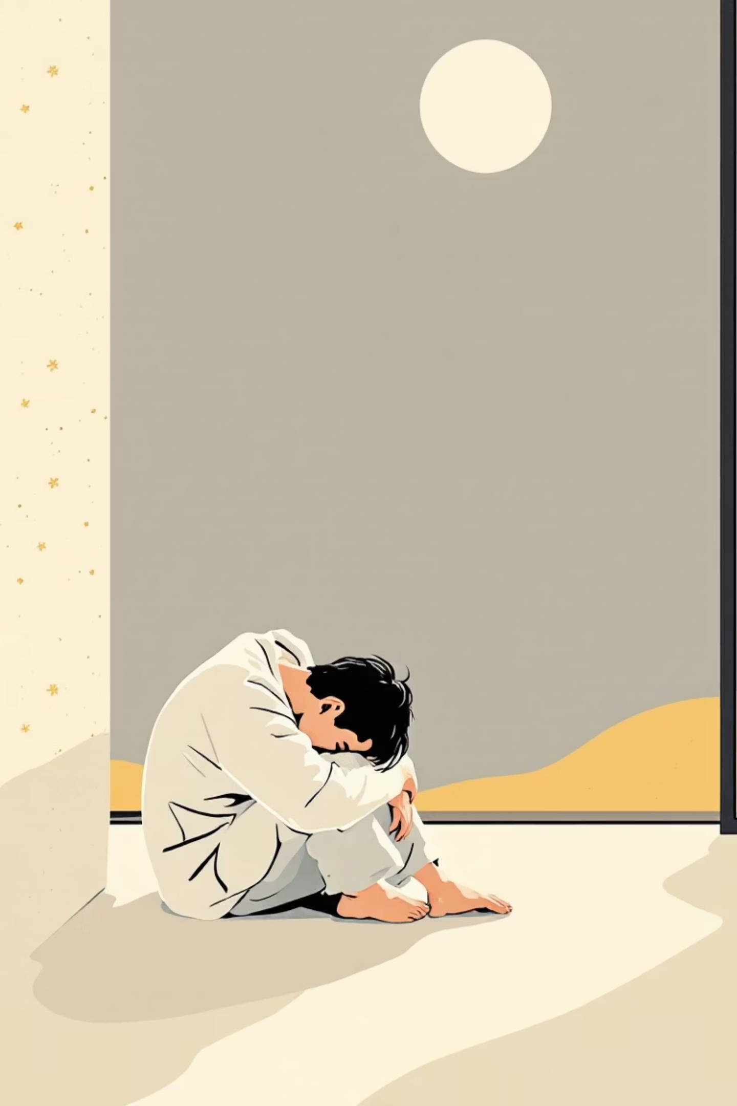
الآثار المدمرة لخطاب الكراهية
على الأفراد
على المجتمعات
الصدمة النفسية والقلق والاكتئاب
تفكك النسيج الاجتماعي والاستقطاب
فقدان الثقة والشعور بعدم الأمان
العزلة الاجتماعية والانسحاب
تآكل الثقة بين الطوائف والمجموعات
تأثر الصحة الجسدية والعقلية
صعود الحركات المتطرفة والعنف
ضعف الاستقرار الاجتماعي والأمني

Slide 5





التحديات القانونية والأخلاقية
التعريف القانوني
حرية التعبير
صعوبة تعريف خطاب الكراهية بشكل دقيق يختلف عبر القوانين والثقافات المختلفة.
أين نرسم الخط بين حماية حرية التعبير وتقييد الخطاب الضار؟
تطبيق القانون
المسؤولية الأخلاقية
التحديات في تنفيذ القوانين بشكل عادل دون تمييز أو انتقائية سياسية.
التوازن بين حماية المجموعات المستهدفة ومنع الرقابة المفرطة على الخطاب.

Slide 6

التكنولوجيا: جزء من المشكلة والحل
المشكلة
المنصات توفر منبرًا واسعًا للكراهية مع نقص الرقابة الفعالة والخوارزميات التي تعزز الاستقطاب والعنف.
الحل
استخدام الذكاء الاصطناعي للكشف عن المحتوى الضار، وتطوير أدوات التحقق من الحقائق، وتحسين سياسات الحد من الانتشار.

Slide 7


استراتيجيات الوقاية والتمكين
البرامج الاجتماعية
توفير فرص اقتصادية وتعليمية للشباب المهمشين الذين قد يكونون عرضة لتجنيد المتطرفين.
بناء المرونة المجتمعية
تقوية العلاقات بين الطوائف المختلفة وتعزيز القيم المشتركة والتسامح عبر الحوار المجتمعي.
التعليم الحر الناقد
تعليم المواطنين على التفكير النقدي والتحليل الإعلامي ومناعتهم ضد الأيديولوجيات المتطرفة.

Slide 8

الحلول القانونية والتشريعية
تشريعات واضحة ومرنة
1
وضع قوانين محددة تجرم خطاب الكراهية والتحريض على العنف دون قمع حرية التعبير المشروعة والنقاش السياسي البناء.
المساءلة على المستوى الدولي
2
تعزيز التعاون بين الدول وتطبيق معايير دولية موحدة لمحاسبة منصرفي جرائم الكراهية والتطرف.
حماية الأقليات
3
إنشاء آليات قانونية قوية لحماية المجموعات المعرضة والتحقيق السريع في جرائم الكراهية والعنف.

Slide 9





المجتمع المدني والتعاون الدولي
التعاون الدولي
تبادل أفضل الممارسات والخبرات بين الدول والمنظمات الدولية لمكافحة التطرف.
المنظمات غير الحكومية
تعمل على حماية حقوق الإنسان والتوعية بأخطار الكراهية والتطرف.
الحوار بين الديانات
تعزيز الفهم المتبادل والاحترام بين الطوائف الدينية والعرقية المختلفة.
البحث العلمي
الإعلام المسؤول
فهم أعمق لأسباب التطرف وتطوير استراتيجيات فعالة لمنع التجنيد والتطرف.
دور الصحافة في تغطية الأحداث بمسؤولية دون تضخيم خطاب الكراهية أو الترويج للتطرف.

Slide 10

نحو مستقبل أكثر تسامحًا
مسؤوليتنا المشتركة
على الحكومات والمنصات
على الأفراد
تطبيق سياسات فعالة وشفافة لمكافحة الكراهية مع الحفاظ على الحريات الأساسية.
رفض الكراهية وأن نكون حلفاء للمجموعات المستهدفة والدفاع عن القيم الإنسانية المشتركة.
على المجتمع
بناء ثقافة من التسامح والحوار والاحترام المتبادل تعترف بكرامة كل إنسان وحقوقه.
الخطوة التالية: التزام جماعي بالتعليم والحوار والعدالة لمستقبل خالٍ من الكراهية.

